Slide 1
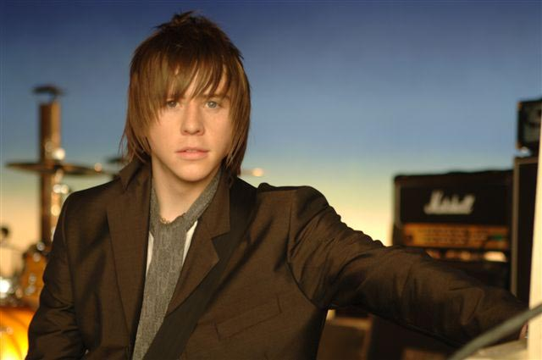
Daniel Alan David Jones

Slide 2
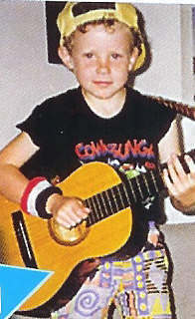
- Geboren am 12 März 1986 in Bolton, Manchester, England

Slide 3
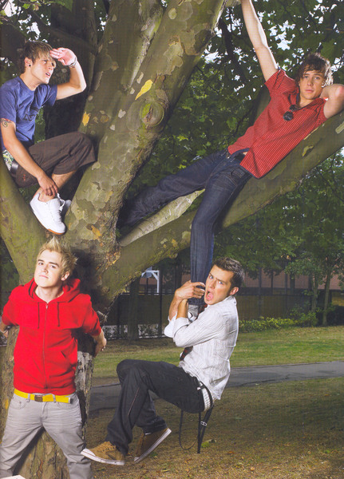
- Er ist ein Frontsänger und Gitarrist in der britischen Pop-Band Mcfly
McFly

Slide 4
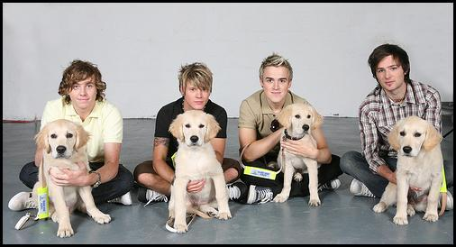
Danny Jones, Dougie Poynter, Tom Fletcher, Harry Judd
- In der Band sind noch die Mitglieder Tom Flechter, Dougie Poynter und Harry Judd
- Er ging in die Thornleigh High School und wurde von Herrn Martin Music unterrichtet

Slide 5
Danny war also Co-Writter an alle drei Alben Room on the 3rd Floor, Wonderland und Motion in the Ocean beteiligt

Slide 6
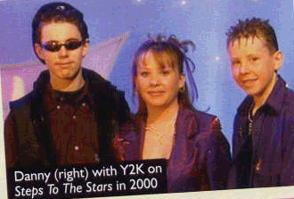
Y2K
- Er wuchs auf mit seiner Mutter Kathy, seinen Vater Alan und seiner Schwester Vicky, die mit ihm bei Steps to the Stars im Jahre 2000 war, mit ihrer Band Y2K

Slide 7
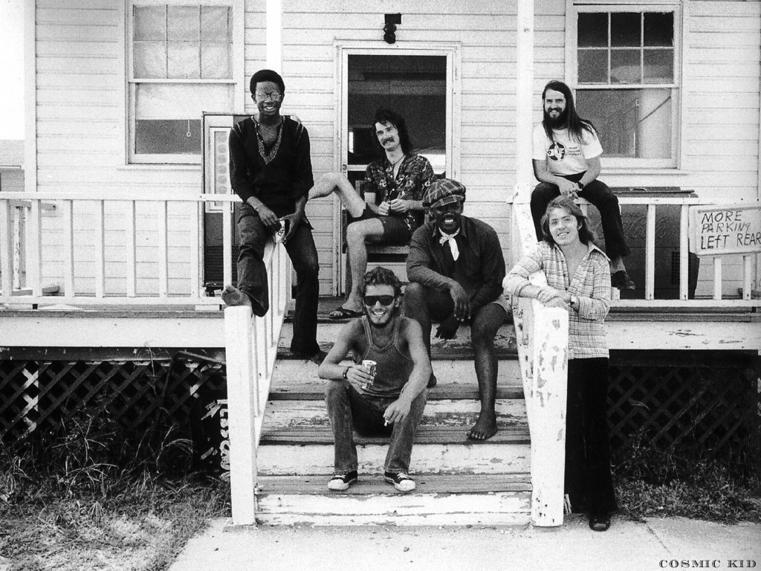
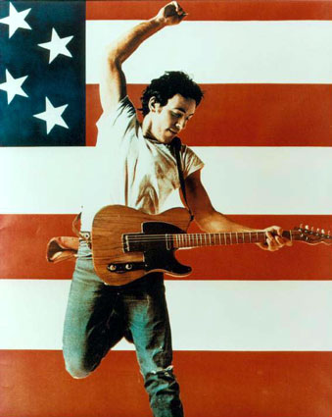
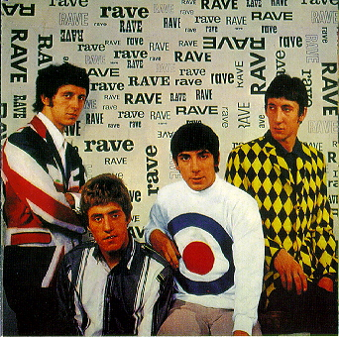
The Who
- Danny's die besten Bands sind Bruce Springsteen, The E-Street Band und The Who
Bruce Springsteen
The E-Street Band

Slide 8
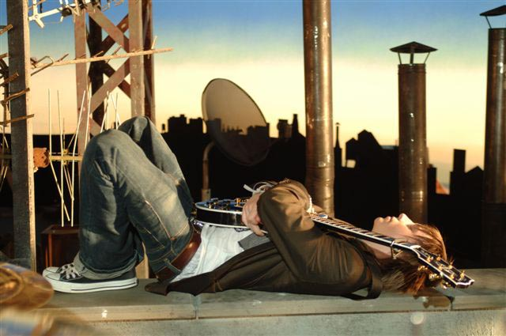
- Man hat gesagt, dass er Mcfly verlassen würde um eine Solo-Kariere zu starten. Die Band dementiert dass Danny sagt die Band ist in seinem Blut. Er sagt dass er wird auch noch mit 60 Jahren in Mcfly sein

Slide 9
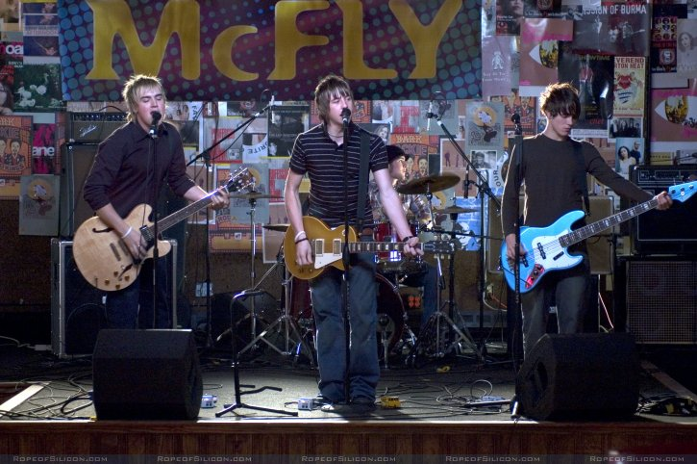
- Danny ist auch mit seinem Band-Mitgliedern in der Komödie Just my Luck aufgetreten, sie spielen sich selber als Band die in America aufsteigen will. Der Film kam in die Kinos im Jahre 2006

Slide 10
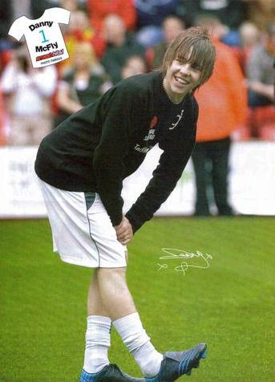
- In Freizeit spielt er Fußball

Slide 11
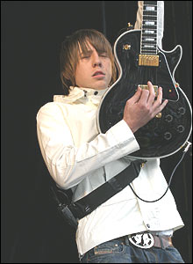
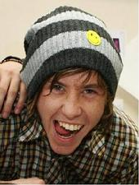
- Hier ist noch paar Bilder von Danny Jones

Slide 12
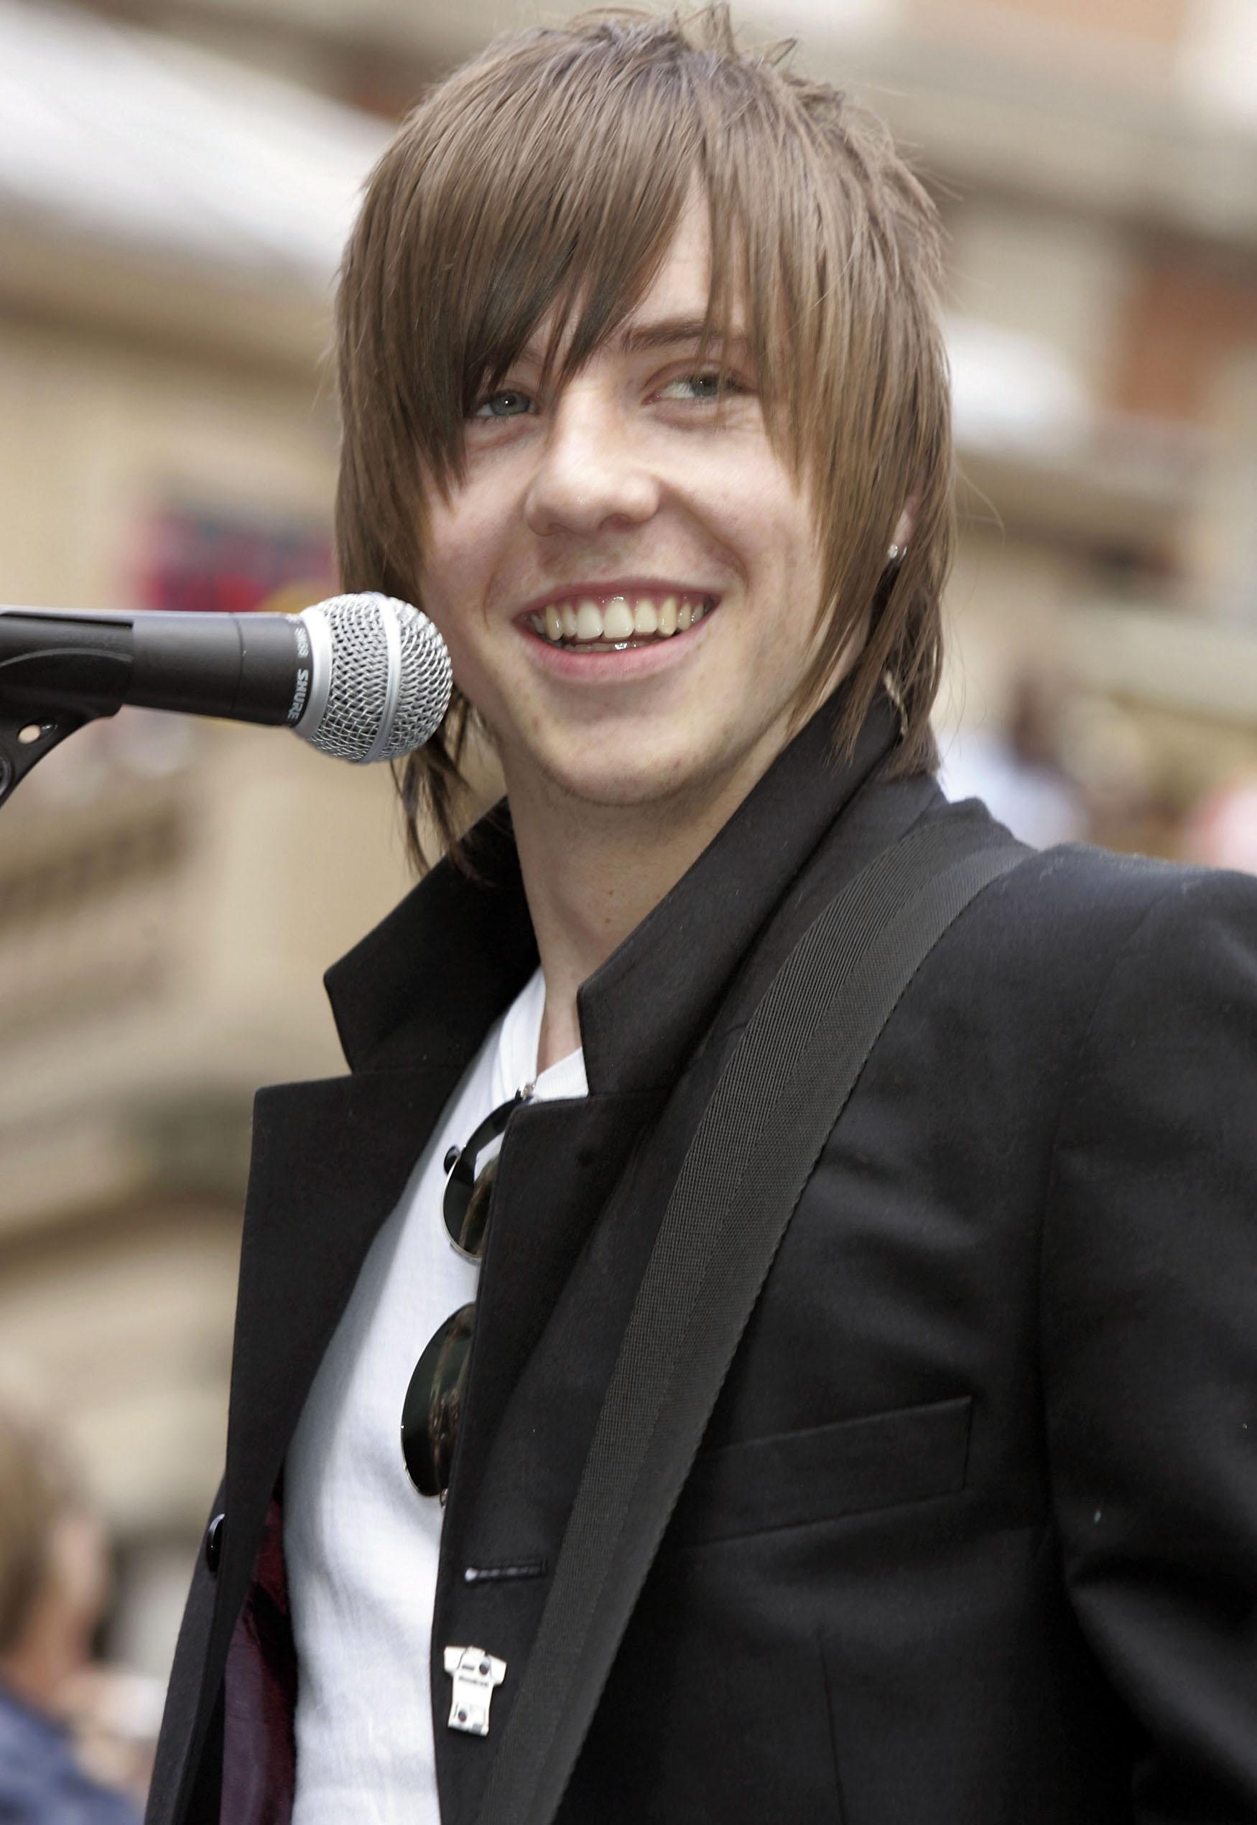
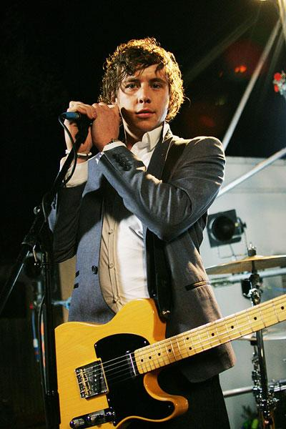

Slide 13
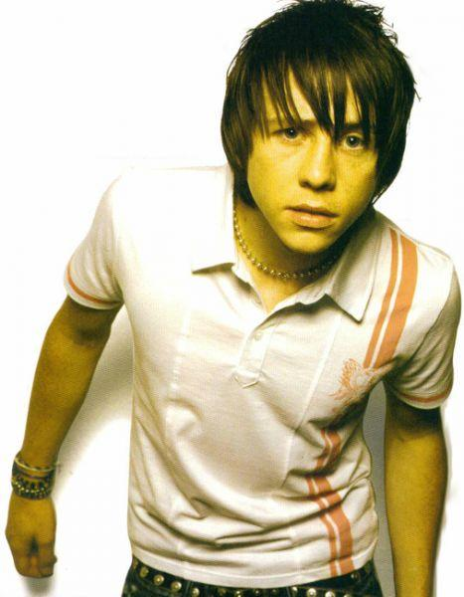
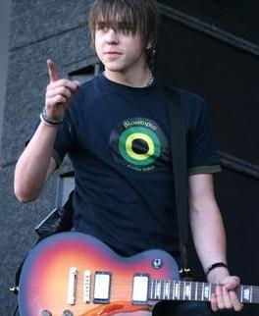

Slide 14
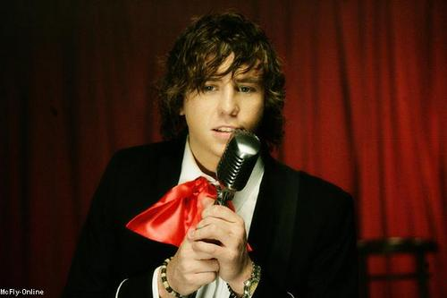

Slide 15
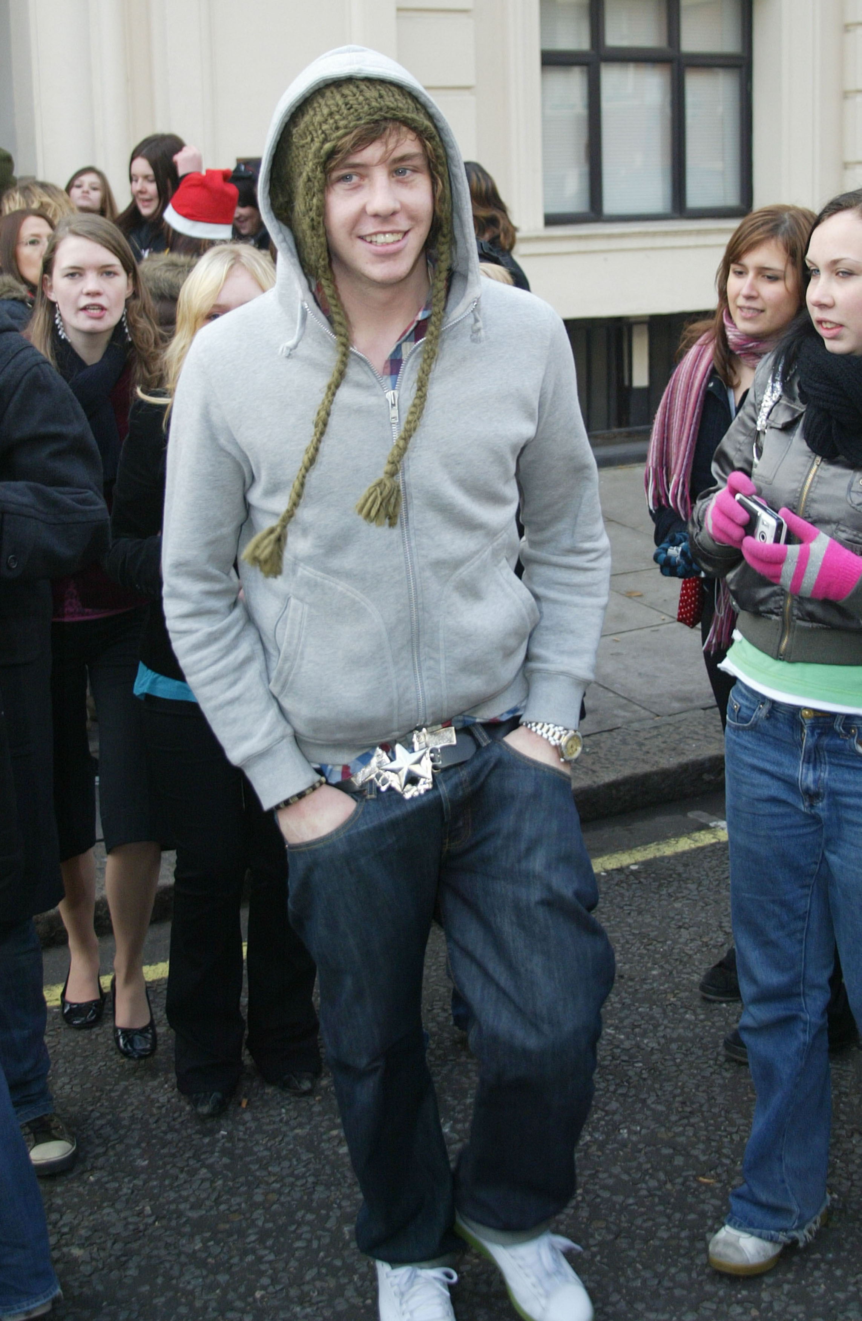
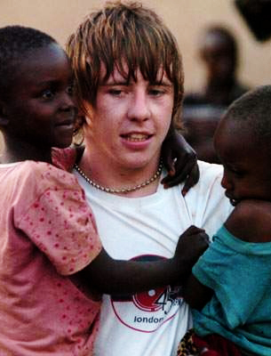

Slide 16
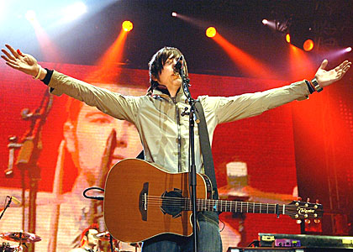

Slide 17
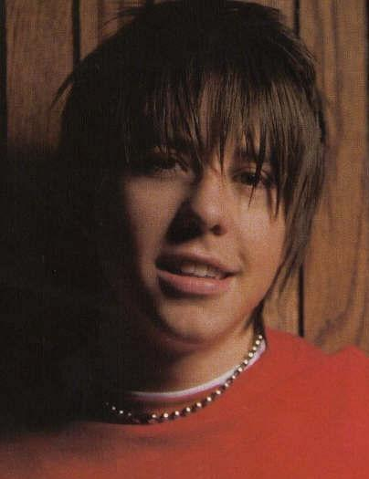
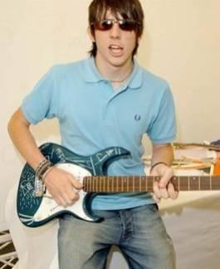
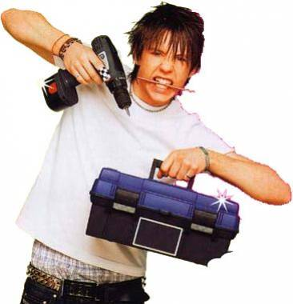

Slide 18
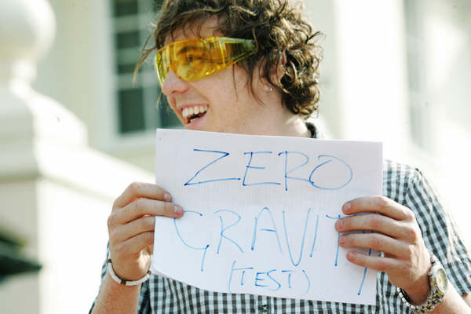

Slide 19
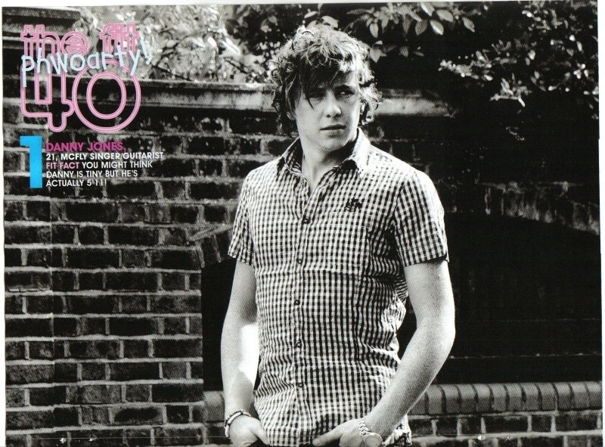

Slide 20
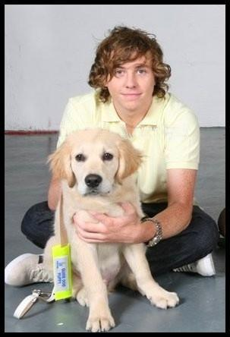

Slide 21
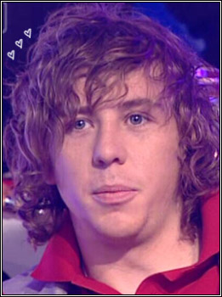
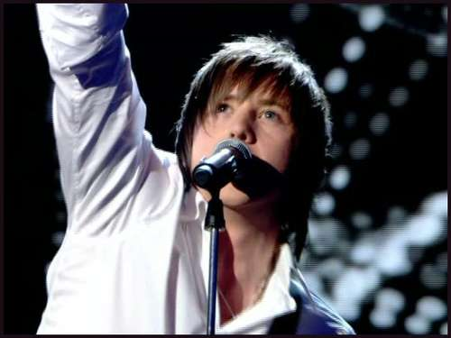

Slide 22
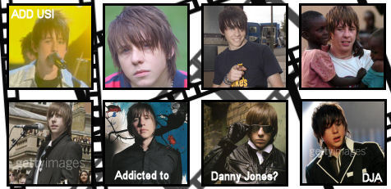

Slide 23
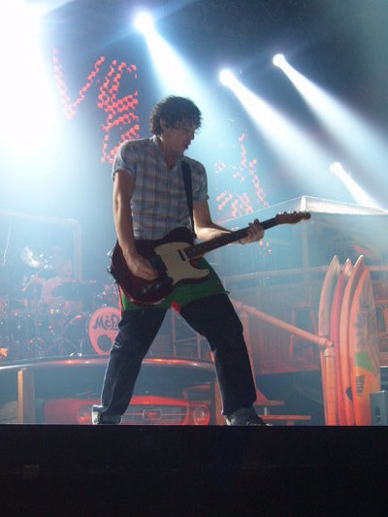
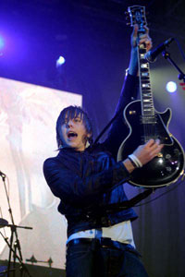
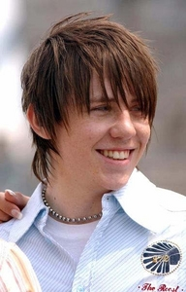

Slide 24
Ende

